Slide 2
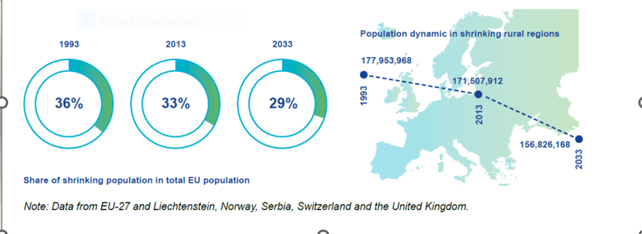
Spopolamento: dati europei

Slide 3
Opportunità Qualità della vita

Slide 4
Agenda territoriale 2030
La diversità dei luoghi in Europa è un potenziale sottoutilizzato.
La formulazione di politiche basate sul territorio può contribuire a liberare il potenziale non sfruttato.
Unire gli sforzi attraverso politiche settoriali, livelli di governance, luoghi e gruppi sociali è essenziale per un'Europa inclusiva e sostenibile che offra prospettive future per tutte le persone e per tutti i luoghi

Slide 5
Obiettivi strategici di Policy (OP)

Slide 6
Strategia Nazionale Aree Interne
è una politica territoriale diretta al miglioramento della qualità dei servizi ai cittadini e delle opportunità economiche nei territori interni , contemplata per la prima volta nel Programma Nazionale di Riforma (PNR) dell’anno 2014 e definita nell’Accordo di Partenariato 2014 – 2020.

Slide 7
Strategia Nazionale Aree Interne
Nel breve periodo, la Strategia ha il duplice obiettivo di adeguare la quantità e la qualità dei servizi di Salute, Scuola e Mobilità (cosiddetti servizi di cittadinanza), e di promuovere progetti di sviluppo che valorizzino il patrimonio naturale e culturale di queste aree, puntando anche su filiere produttive locali (mercato). Nel lungo periodo, l’obiettivo della Strategia nazionale per le aree interne è quello di invertire le attuali tendenze demografiche delle aree interne del Paese.

Slide 8
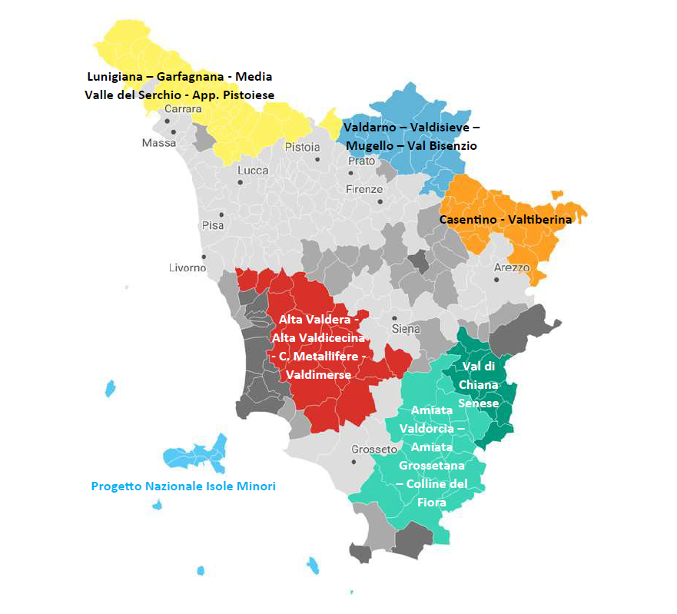
La Regione toscana
Le aree interne

Slide 9
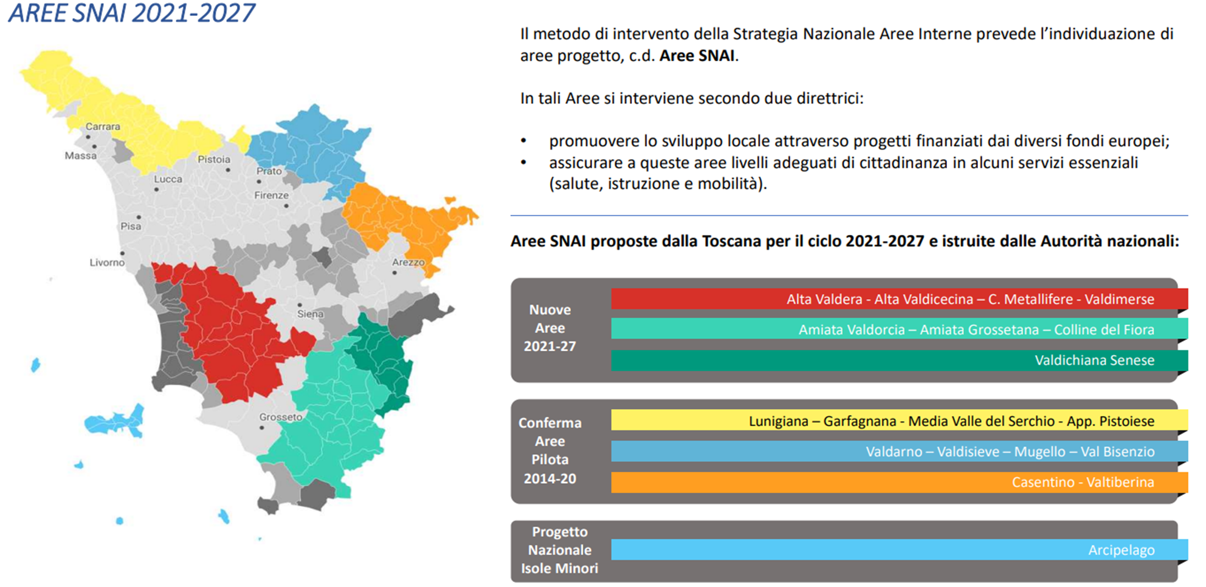

Slide 10
“Promuovere lo sviluppo sociale, economico e ambientale integrato e
inclusivo a livello locale, la cultura, il patrimonio naturale, il turismo sostenibile e la sicurezza nelle
aree diverse da quelle urbane”.

Slide 11
PR FESR
Progetti di innovazione e sviluppo socio-economico in ottica di complementarietà con le altre azioni attivate per il raggiungimento degli obiettivi delle strategie
Progetti per l’efficientamento energetico del patrimonio edilizio, il supporto all’utilizzo di energie rinnovabili
Interventi di prevenzione sismica e di mitigazione del rischio idraulico ed idrogeologico, interventi di conservazione della biodiversità

Slide 12
PR FSE+,
Sarà articolato sui temi dell’inclusione sociale, dello sviluppo di competenze attraverso i sistemi di istruzione e formazione professionale, di partecipazione attiva dei cittadini e co-progettazione con il terzo settore

Slide 13
OS 4.6 - “Promuovere la parità di accesso e di completamento di un'istruzione e una formazione inclusive e di qualità, in particolare per i gruppi svantaggiati, dall'educazione e cura della prima infanzia, attraverso l'istruzione e la formazione generale e professionale, fino al livello terziario e all'istruzione e all'apprendimento degli adulti, anche agevolando la mobilità ai fini dell'apprendimento per tutti e l'accessibilità per le persone con disabilità”

Slide 14
OS 4.11 - “Migliorare l'accesso paritario e tempestivo a servizi di qualità, sostenibili e a prezzi accessibili, compresi i servizi che promuovono l'accesso agli alloggi e all'assistenza incentrata sulla persona, anche in ambito sanitario; modernizzare i sistemi di protezione sociale, anche promuovendone l'accesso e prestando particolare attenzione ai minori e ai gruppi svantaggiati; migliorare l'accessibilità l'efficacia e la resilienza dei sistemi sanitari e dei servizi di assistenza di lunga durata, anche per le persone con disabilità”

Slide 15
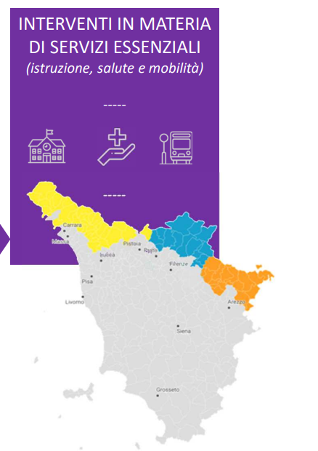
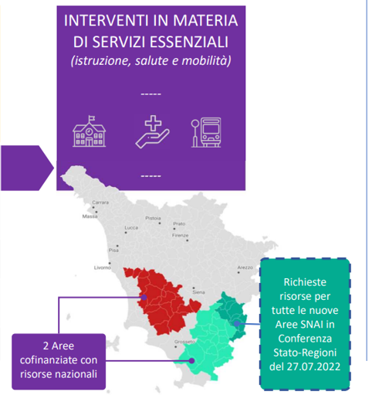
Risorse nazionali

Slide 16
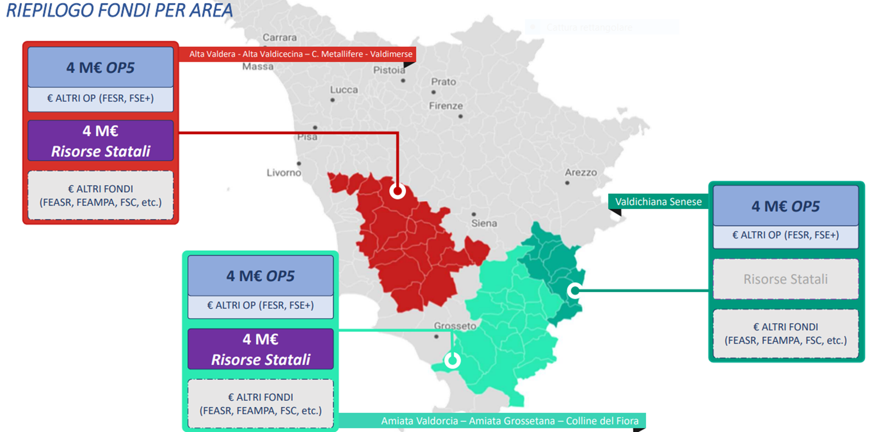

Slide 17
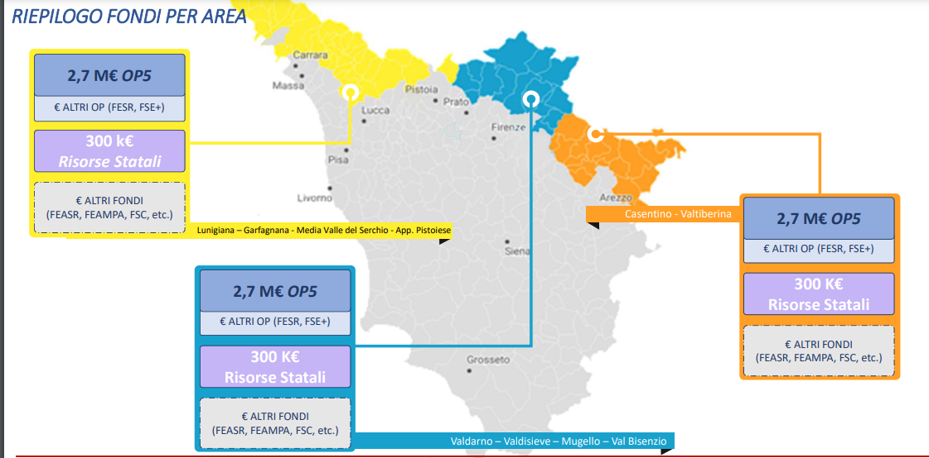

Slide 18
La Toscana diffusa
Per dare nuove opportunità e prospettive di residenza e di turismo di qualità, in maniera diffusa su tutta la regione

Slide 19
Le aree interne
È essenziale limitare le disparità che impediscono all'Europa, ai paesi, ai comuni e alle regioni di essere artefici del proprio sviluppo
Questo obiettivo può essere raggiunto solo prestando maggiore attenzione alla diversità dei luoghi in Europa, unitamente al loro potenziale di sviluppo e alle loro criticità

Slide 20
?
potenziale di sviluppo
?

Slide 21
?
Criticità
?

Slide 22
Le aree interne
Le relazioni e gli interventi per contrastare l’isolamento
Le relazioni e gli interventi per creare opportunità e
migliorare la qualità della vita

